Slide 1
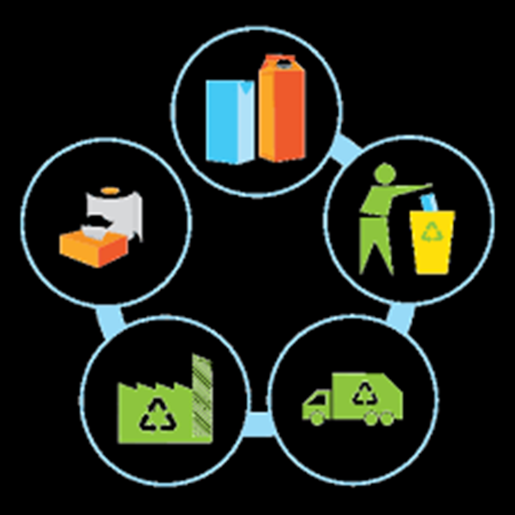
KROŽNO GOSPODARSTVO

Slide 2
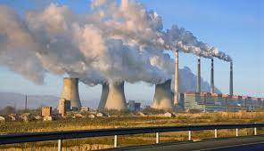
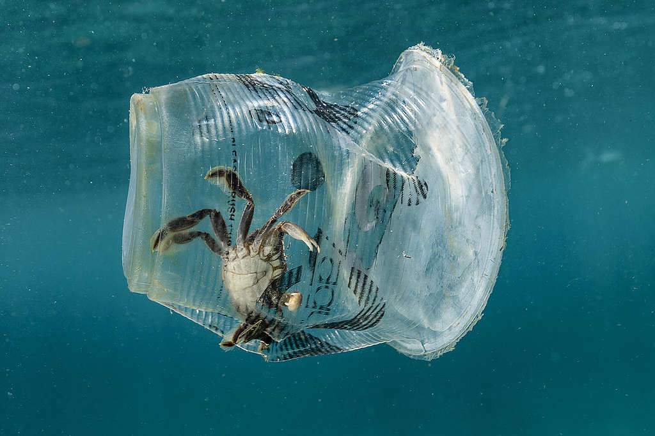
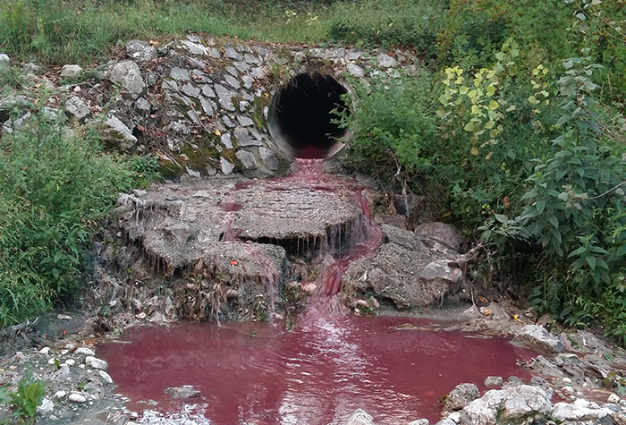
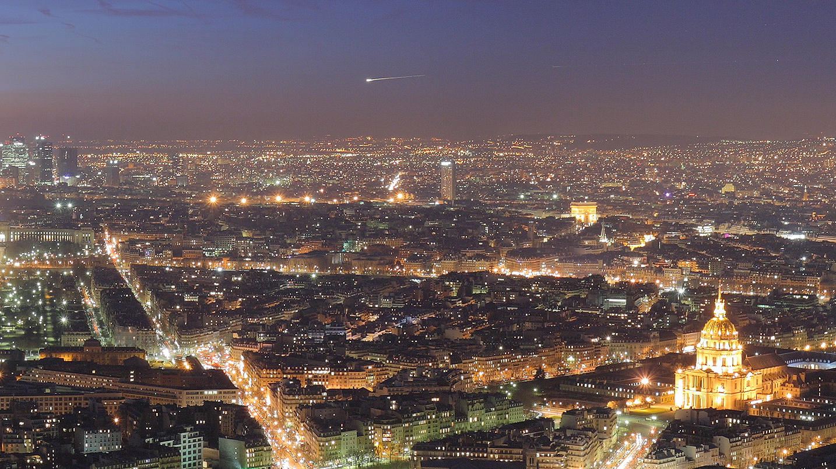
Naš planet je vedno bolj onesnažen in izropan naravnih virov!

Slide 3
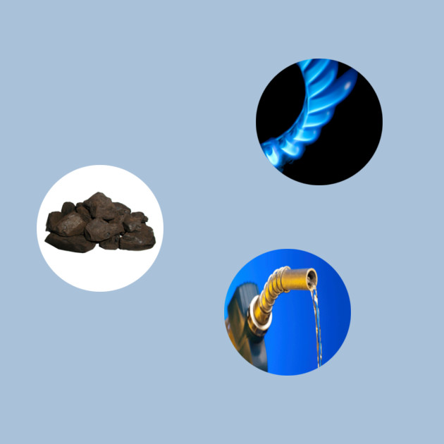
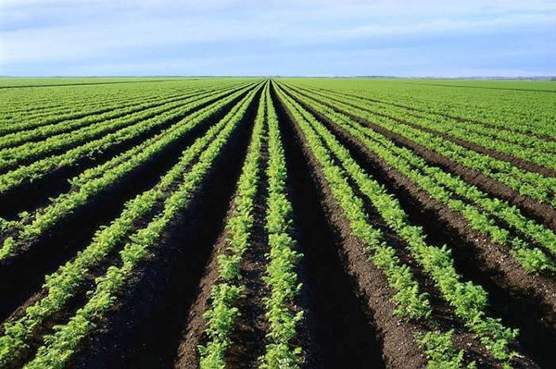
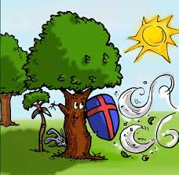
Kaj so sploh naravni viri oz. bogastva?
OBNOVLJIVI NARAVNI VIRI:
- sončna energija, zrak, veter,…
- So ves čas dostopni in jih človek z
uporabo ne zmanjšuje.
- Številne vire človek izčrpava, vendar
imajo sposobnost obnavljanja (npr.:
voda, les…)
NEOBNOVLJIVI NARAVNI VIRI:
minerali, fosilna goriva, rastlinske in živalske vrste…..
Nimajo sposobnosti obnavljanja.
POTENCIALNO OBNOVOLJIVI VIRI:
- čisti zrak , čista voda, plodna tla….

Slide 4
Vsako leto obeležimo DAN OKOLJSKEGA DOLGA.
To je dan v letu, ko začne človeštvo porabljati več naravnih virov, kot jih Zemlja lahko obnovi v tem letu.
Leto | Slovenija | Svet
2017 | 13. maj | 1. avgust
2018 | 11. maj | 2. avgust
2019 | 27. april | 29. julij
V zadnjih dvajsetih letih se je ta dan premaknil za 2 meseca.
V svetovnem merilu trenutno porabljamo vire 1,7-krat hitreje, kot jih ekosistemi lahko regenerirajo. Povedano z drugimi besedami: porabljamo za 1,7 planeta.

Slide 5
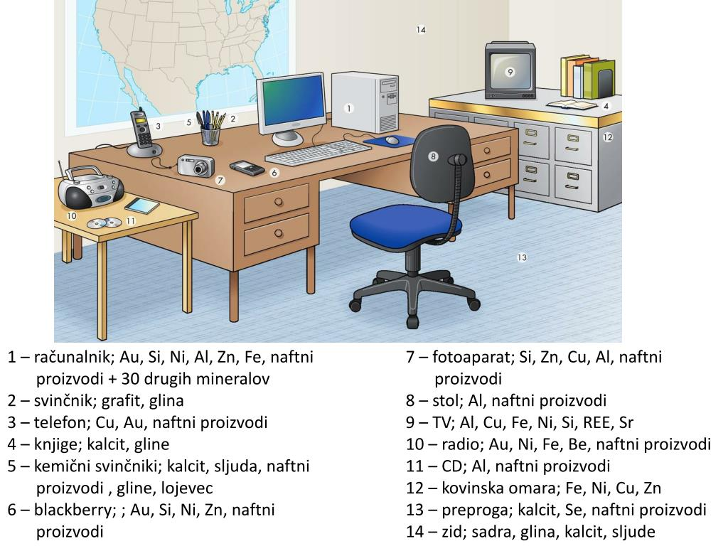
Verjetno si sploh ne prestavljaš, koliko mineralov imaš okoli sebe.

Slide 6
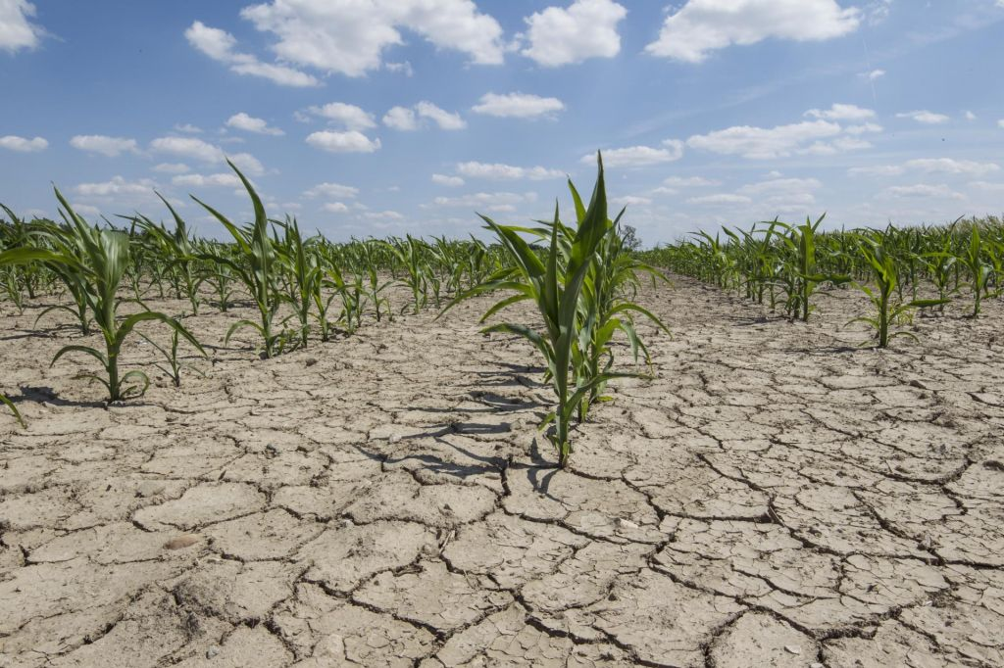
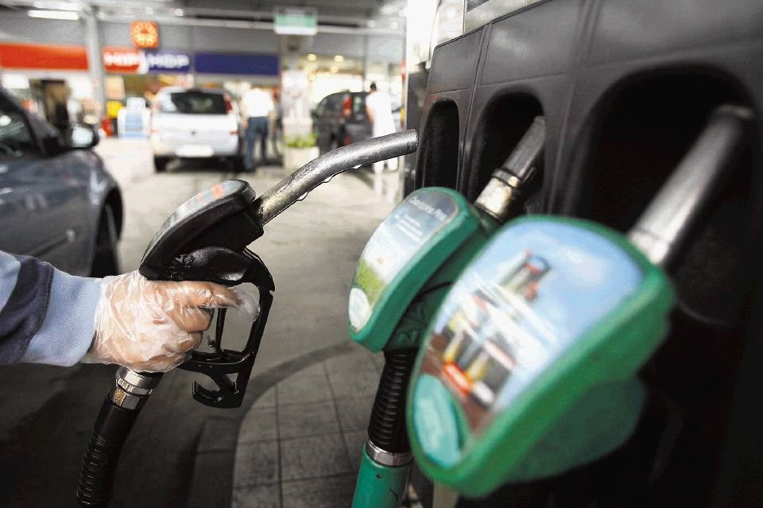
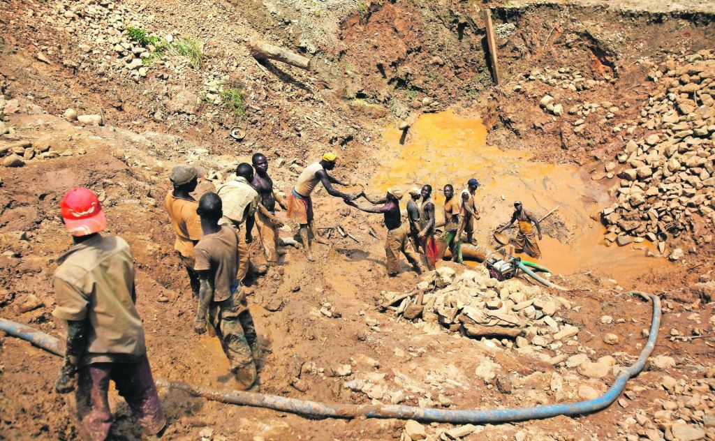
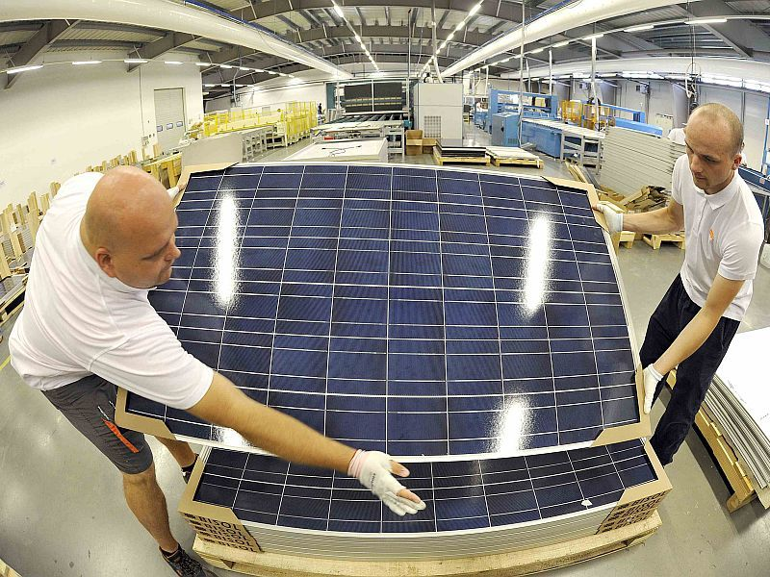
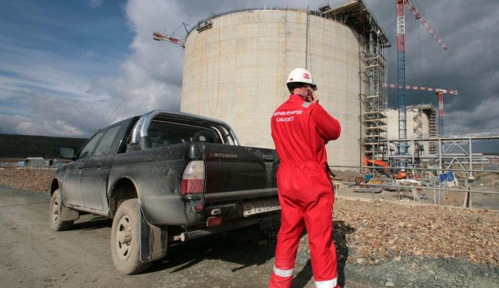
Kaj, če naravnih virov zmanjka ali jih ne bomo mogli več obnoviti?

Slide 7
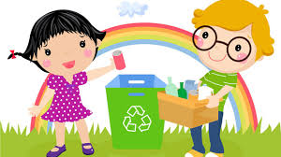
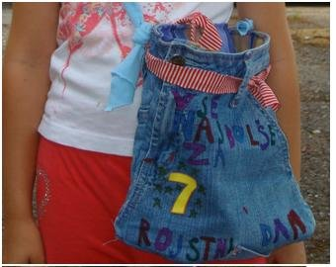
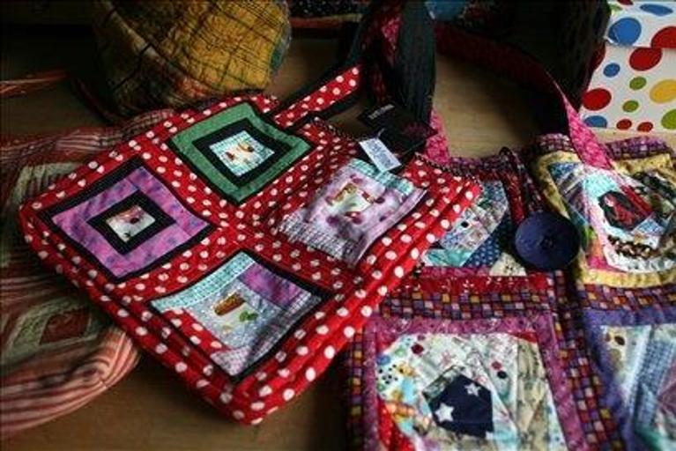
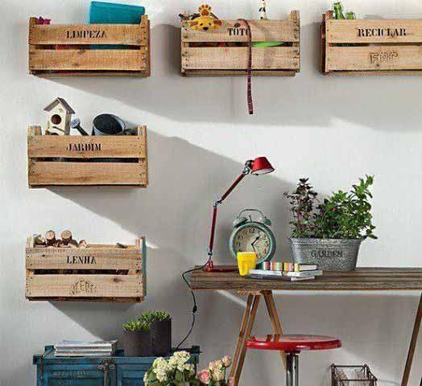
Zato naravne vire ohranjajmo!
RECIKLIRAJ!
Predelava že uporabljenih, odpadnih snovi v nove izdelke .
PONOVNO UPORABI!
POPRAVI!
NAREDI IZ ODPADNIH SNOVI!

Slide 8
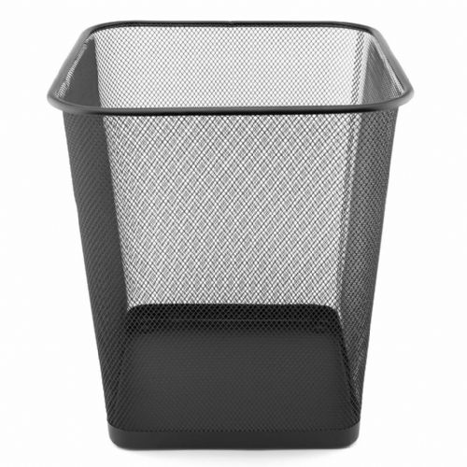
Takemu načinu pravimo KROŽNO GOSPODARSTVO.
VZEMI
To je gospodarstvo, v katerem poskušamo različne vire v proizvodnji in potrošnji zadržati čim dlje.
RECIKLIRAJ
NAREDI
VRNI
UPORABI
Želimo torej, da vse izdelke, ki jih uporabimo,
vrnemo ali recikliramo nazaj v proizvodnjo ali pa jih popravimo ter damo naprej v nadaljnjo uporabo.
POPRAVI
PONOVNO
UPORABI

Slide 9
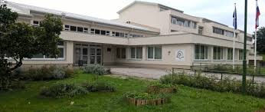
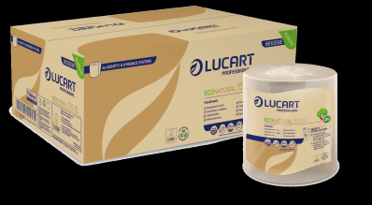
PRIMER KROŽNEGA GOSPODARSTVA:
Naša šola sodeluje pri
pilotnem projektu krožnega gospodarstva.
Že vrsto let uporabljamo papirnate brisačke, serviete in toaletni papir narejen iz recikliranih tetrapakov.

Slide 10
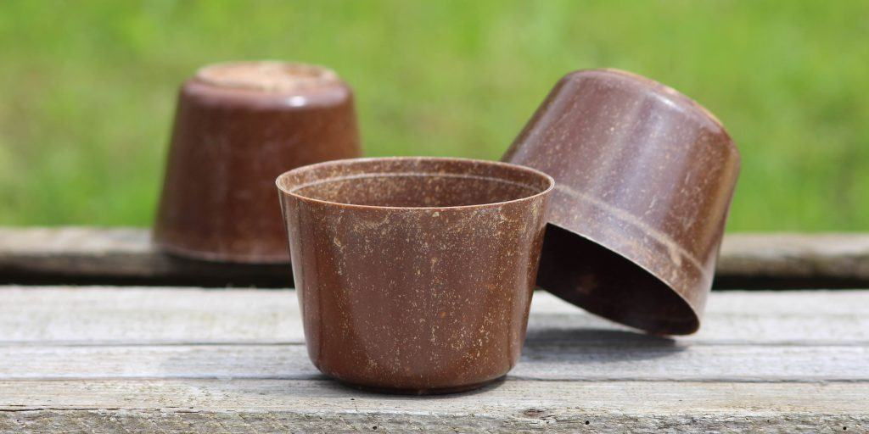
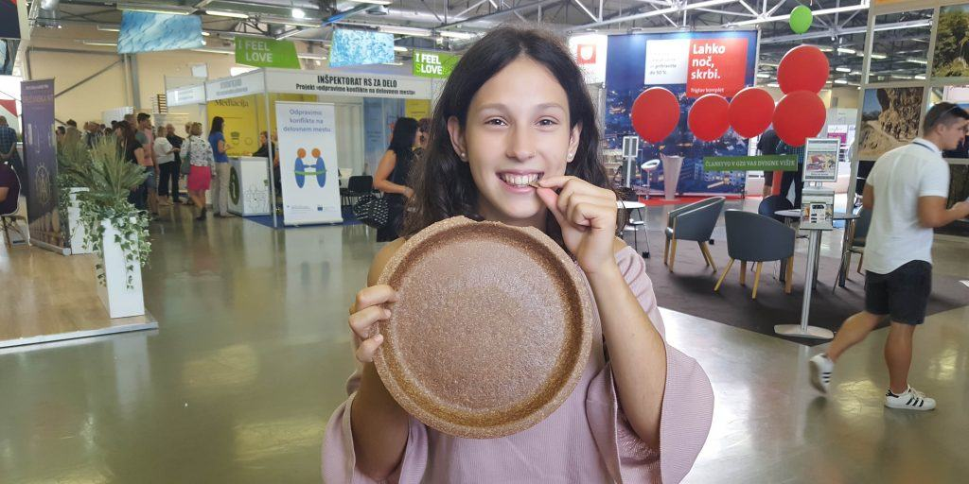
PRIMER KROŽNEGA GOSPODARSTVA:
Eko izdelki EVEGREEN, narejeni iz odpadne hrane. Slovenski proizvajalec.
Izdelke lahko tudi jemo. ☺

Slide 11
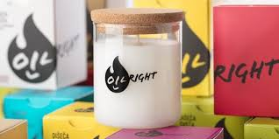
PRIMER KROŽNEGA GOSPODARSTVA:
Slovensko podjetje OILRIGHT, ki iz odpadnega olja izdelujejo sveče.
Sveča iz recikliranega odpadnega jedilnega olja.

Slide 12
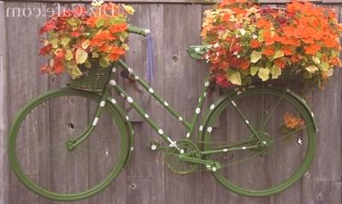
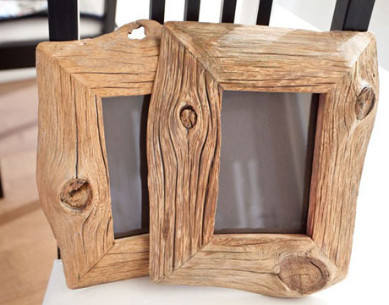
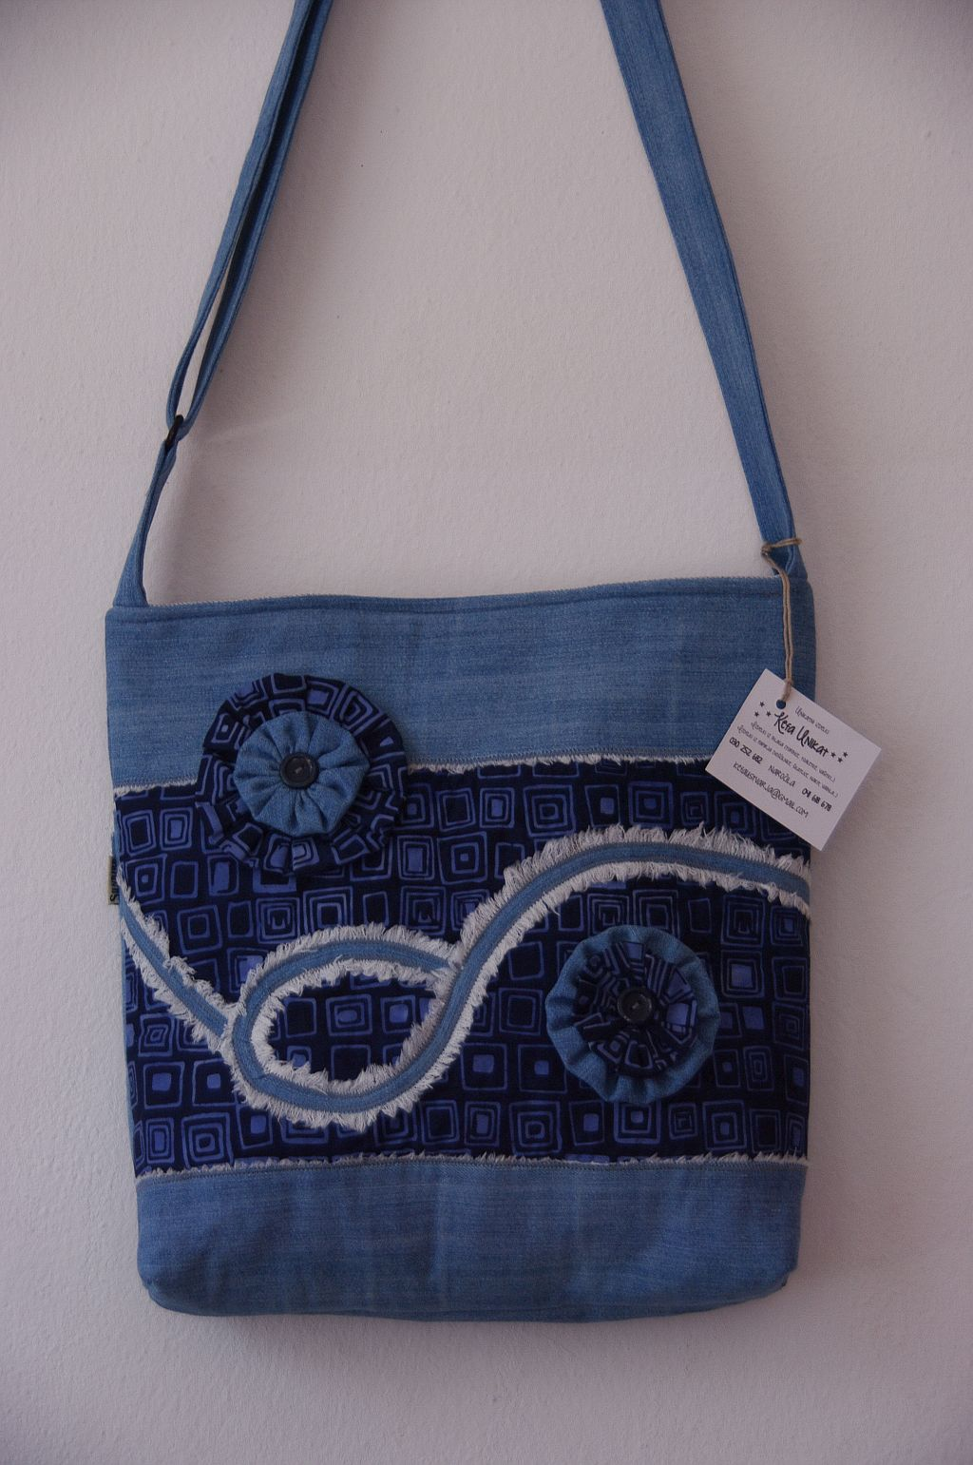
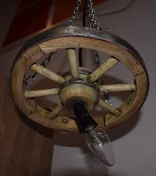
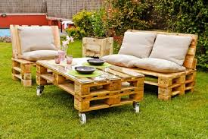
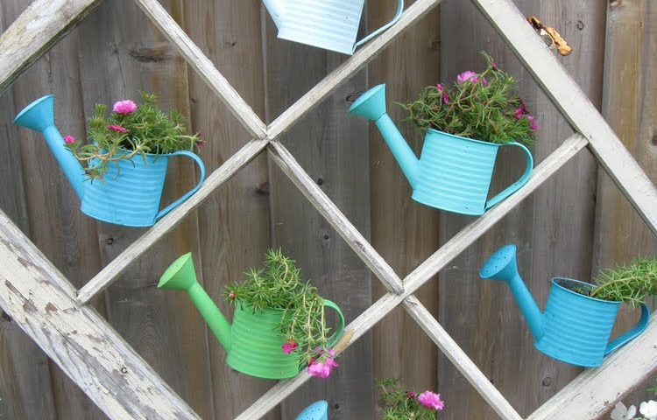
PRIMER KROŽNEGA GOSPODARSTVA:
Pri krožnem gospodarstvu ne sodelujejo samo podjetja, ampak tudi posamezniki v vsakdanjem življenju.

Slide 13
Zdaj si na vrsti še ti!
POSTANI ČLEN V KROŽNEM GOSPODARSTVU.
- Zavrni, česar ne potrebuješ.
Zmanjšaj obseg tistega, kar potrebuješ.
Kar uporabljaš, uporabi znova.
Česar ne moreš zavrniti, zmanjšati ali ponovno uporabiti, recikliraj.
Preostalo kompostiraj.

